Slide 1









Программы устойчивого развития территорий ЛУКОЙЛ

Slide 2
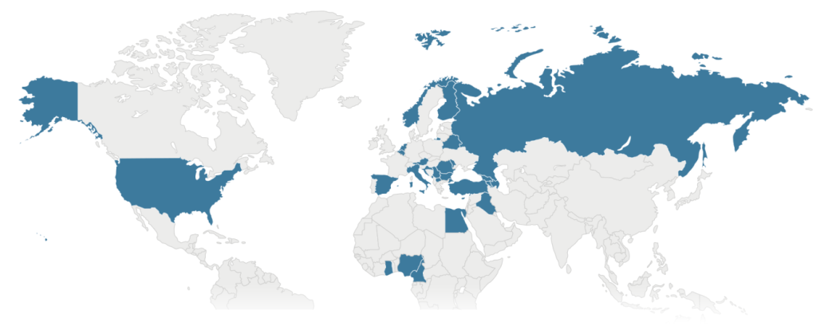
ЛУКОЙЛ в России и в мире
Обеспечивает более 2% добычи нефти в мире
Входит в 10 крупнейших нефтегазовых компаний мира
> 30 стран
> 60 регионов в России

Slide 3
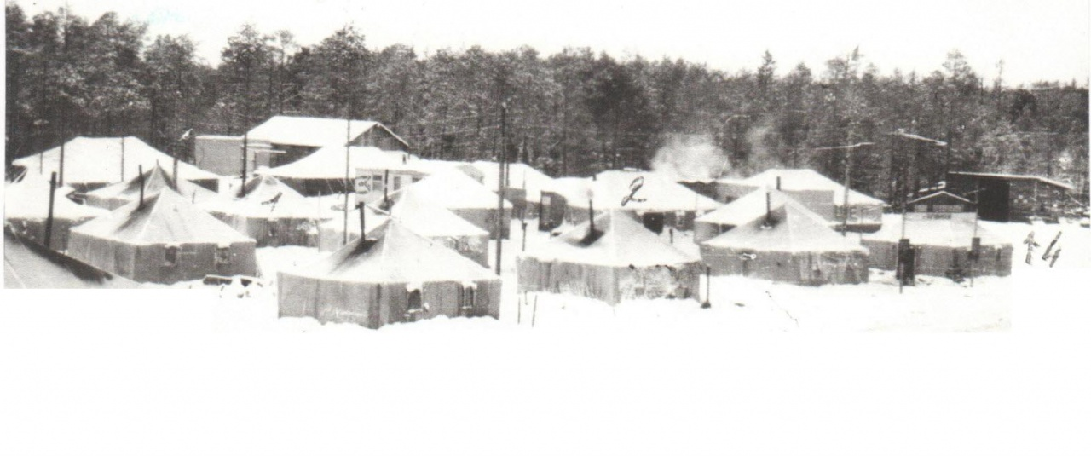
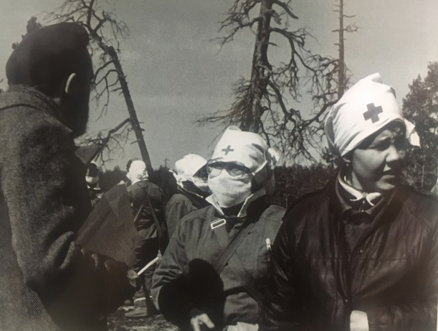
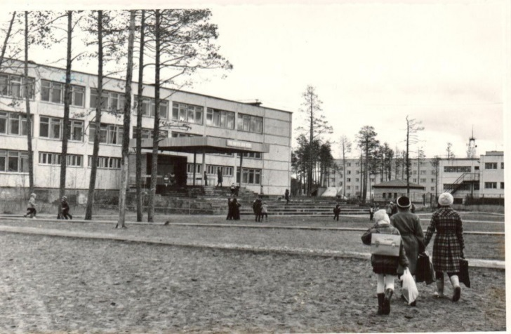
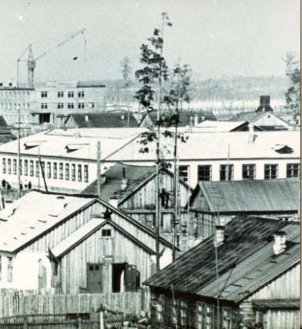
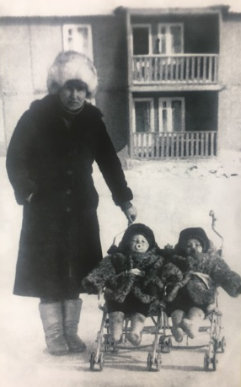
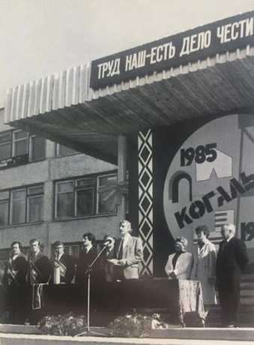
Традиции нефтяников
Первые палатки на месте будущего строительства города Когалыма, 1976 год

Slide 4

ЛУКОЙЛ и
Цели устойчивого развития 2030

Slide 5
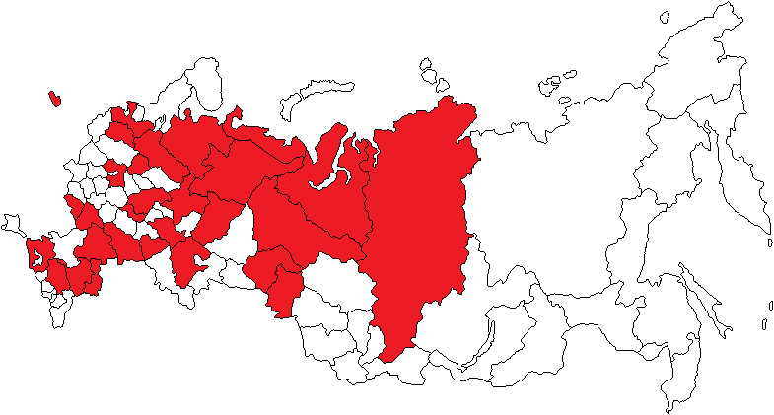



Развитие территорий
Социальная инфра-структура
Человеческий потенциал
c 29 субъектами РФ
заключены соглашения о сотрудничестве
Экономика и рабочие места
Окружающая среда

Slide 6
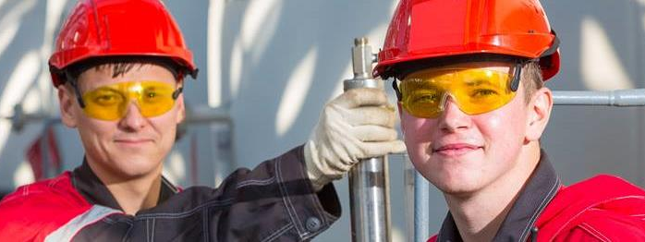
Персонал
ПРИНЦИПЫ
КАДРОВОЙ
ПОЛИТИКИ
Равные возможности при приеме на работу
Наем местных жителей
Сохранение трудовых коллективов
Ответственность
Корпоративная
культура
Коллективные договоры
«Программа промышленной безопасности, улучшения условий и охраны труда…»
Социальная программа «Охрана здоровья»
Коллективные договоры
Помощь в приобретении жилья
Негосударственное пенсионное обеспечение
Социальные льготы и гарантии для женщин

Slide 7
Волонтерство
«ЛУКОЙЛ
и дети за экологию» в Пермском крае
День донора
с 2010 года
«Марш парков» на Куршской косе
2 тысячи доноров
в Центральном аппарате ЛУКОЙЛ в 2010-2016 годах
Благодарность
Координационного центра по организации, развитию и пропаганде добровольного донорства крови при Общественной палате РФ
30-40 волонтеров ЛУКОЙЛ
ежегодно участвуют с 2010 года
собирают 30 мешков мусора (по 120 л)
очищают по 3-5 км территории
укрепляют по 30-100 метров авандюны
8,5 тысяч волонтеров
в 2017 году
627 подростков
трудоустроены
совместно с Центром занятости населения
645 мероприятий по экологическому воспитанию
320 территорий благоустроено

Slide 8
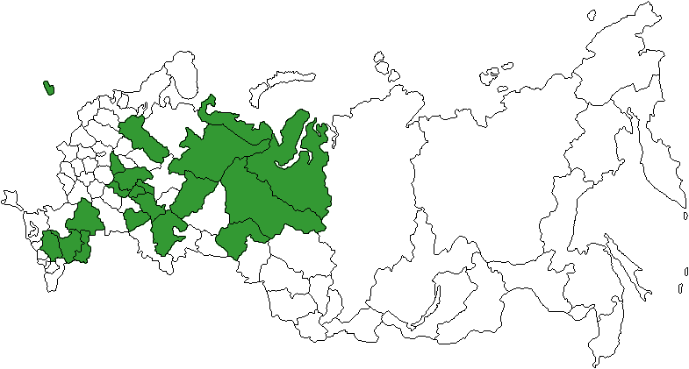
КСКП: гражданские инициативы
создают рабочие места
> 740 млрд рублей инвестировано
с 2002 года
млн руб.
20 регионов
участвуют в проекте
4859 проектов реализовано
2006
2007
2008
2009
2010
2011
2012
2013
2014
2015
2016

Slide 9
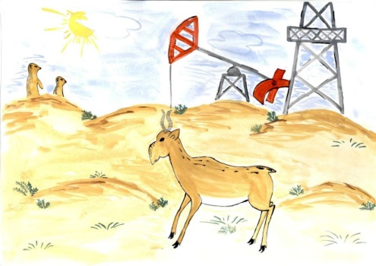
Экологическая ответственность
ОТВЕТСТВЕННОЕ ПОТРЕБЛЕНИЕ
И ПРОИЗВОДСТВО
Программа экологической безопасности организаций
Группы «ЛУКОЙЛ» на 2014–2018 годы
БОРЬБА С ИЗМЕНЕНИЕМ
КЛИМАТА
Достижение 95% утилизации ПНГ в 2018 году
«Нулевое рутинное сжигание попутного нефтяного газа к 2030 году»
ЧИСТЫЙ ВЗГЛЯД
Конкурс детских рисунков
10 лет
в Астраханской области
5500 призёров
из более чем 10 000 участников
Расширение географии
с 2016 года также в Республике Калмыкия, Ставропольском крае и Нижегородской области
СОХРАНЕНИЕ МОРСКИХ
ЭКОСИСТЕМ
Принцип «нулевого сброса» на морских объектах
Воспроизводство рыбных ресурсов
СОХРАНЕНИЕ
ЭКОСИСТЕМ СУШИ
Рекультивация земель
Полная ликвидация «прошлых
экологических ущербов»

Slide 10

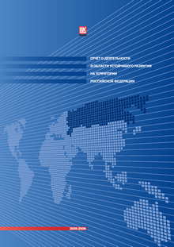


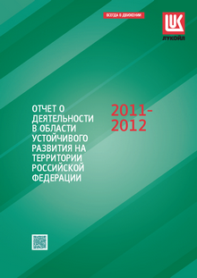
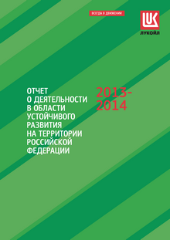
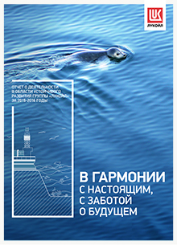

Отчет о деятельности в области устойчивого развития Группы «ЛУКОЙЛ»
ОТЧЕТ 2015-2016
Международный стандарт GRI G4
Расширенная география
Аудит KPMG
Переход на ежегодный выпуск

Slide 11
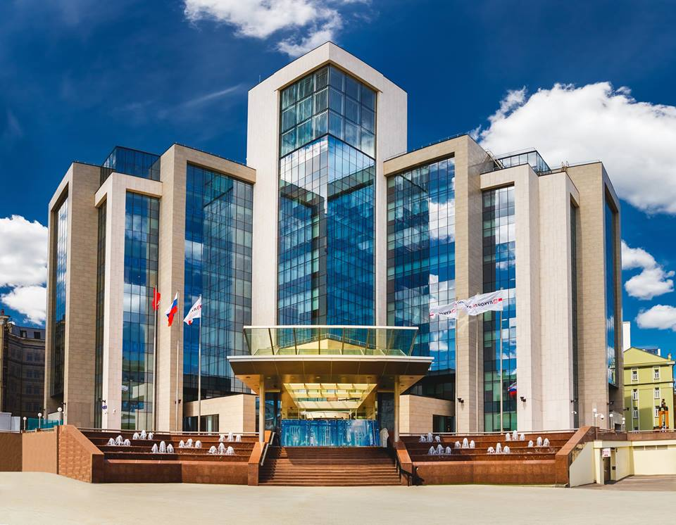

Спасибо за внимание!

